Slide 1


Le scandale devenu modèle
Moins de tableaux Excel, plus de vertige
Daniele Zullino

Slide 2

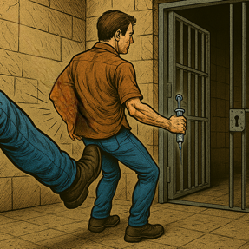

Le succès du programme HeGeBe
Criminalisation
Medicalisation
Moralisation
Stigmatisation
Discrimination
Exclusion/marginalisation
Accès à un service public
Survie
Santé

Slide 3
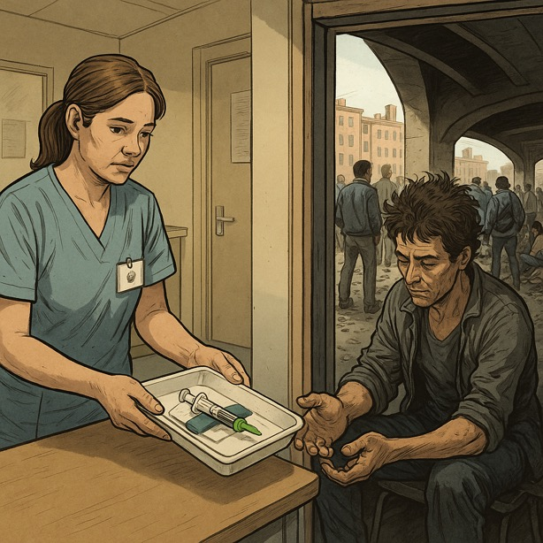
Ce que HeGeBe a changé
Du contrôle à la confiance
→ Passage logique surveillance à logique de soin et de partenariat thérapeutique
De la marginalité à l’inclusion
→ Usagers exclus devenus patients reconnus
De la répression à la santé publique
→ État assumé responsabilité sanitaire là où il n’exerçait qu’une fonction policière
Du mythe moral à la réalité clinique
→ Héroïne passée du statut de symbole du vice à celui d’outil médical efficace

Slide 4
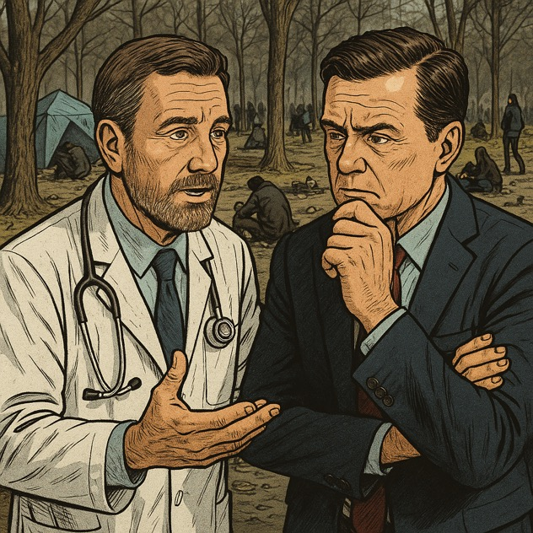
Il a fallu convaincre
Nouvelles règles au lieu du désordre
Programmes extrêmement réglés
→ Sentiment de contrôle préservé
Récit moral de la santé plutôt que de l’hédonisme
→ Héroïne pas une complaisance envers la dépendance, mais un outil thérapeutique au service de la santé publique
Intégration institutionnelle
→ Cadre médical et administratif, non en marge

Slide 5

Médicalisation
Processus par lequel des problèmes non médicaux sont définis et traités comme des problèmes médicaux
Moyen de «Dé-Moralisation » ?
Phénomène écarté de la « sphère morale »
Mais: Qualificatif « maladie » rend intrinsèquement négatif le phénomène
Devra nécessairement être traité (guéri)
Moscrop, 2011

Slide 6
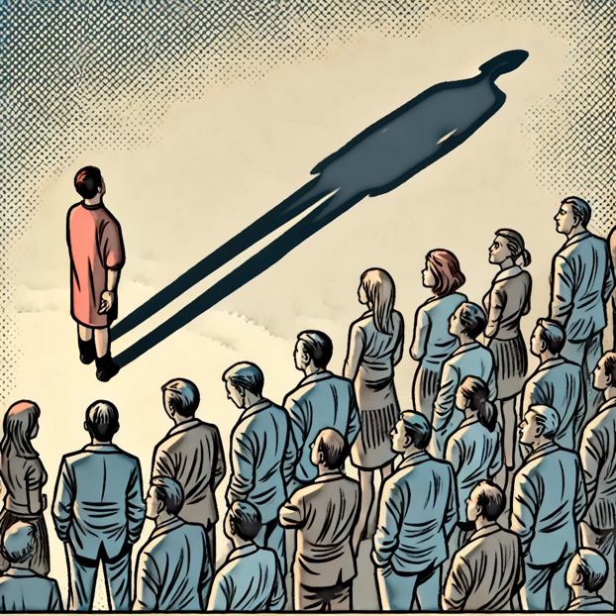
Médicalisation
Dirige l'attention vers l'individu
Sort le problème de son contexte politique, juridique et social
Relève ainsi politiciens, législateurs, employeurs et autres membres de la société de leur responsabilité
Moscrop, 2011

Slide 7

Médicalisation
Transforme une question morale qui aurait pu être débattue en une maladie qui doit être éradiquée
Conduit à un désengagement de la responsabilité sociale et des principes démocratiques
Moscrop, 2011

Slide 8

Les hétérotopies
Espaces réels mais “autres”, des contre-espaces où les règles ordinaires du monde social sont suspendues, renversées ou reformulées
Fonction de miroir ou d’inversion : reflètent la société, mais d’une manière qui la critique ou la subvertit
Foucault, Des espaces autres, 1967

Slide 9
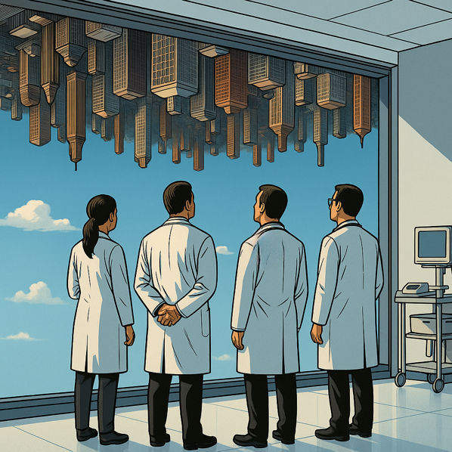
PEPS, une hétérotopie
Un lieu réel, institutionnel, mais qui inverse les règles de la médecine et de la morale
Reflète la société en la renversant : ce qui est considéré comme l’échec devient un moyen de guérison

Slide 10
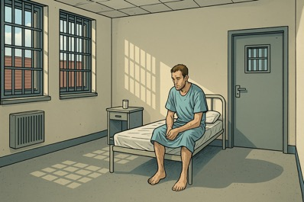

Hétérotopies
de déviation
Hétérotopies
de crise
Espaces où sont placés les individus dont le comportement s’écarte durablement des normes sociales ou morales
Elles organisent et contiennent la difference
Réduction des possibles
Espaces réservés à des individus qui se trouvent dans une situation de crise, de transition, de réorientation
Espace sert à ritualiser ou accompagner cette discontinuité
Augmentation des possibles

Slide 11
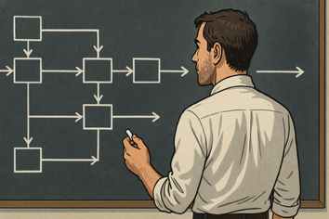

La règle
La valeur
Appartient à l’univers de la prévisibilité
→ mêmes conditions, mêmes gestes, mêmes effets
Horizon est le résultat prédéfini
Déviance y est perçue comme une erreur à corriger, une anomalie à contenir
Relève de l’univers de la possibilité
N’impose pas un chemin, elle oriente
Ouvre vers un résultat à imaginer, un sens à construire, non à appliquer
Produit de la création, parfois au prix de la stabilité

Slide 12
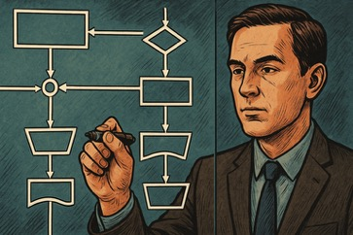

Système algorithmique
Système heuristique
Règles organisent le monde du même
Tâches répétitives, bien définies
Motivation extrinsèque efficace (récompense/punition)
Efficace dans les contextes stables, industriels
Fondé sur les valeurs et la créativité
Tâches ouvertes, nécessitant réflexion et invention
Motivation intrinsèque nécessaire (autonomie, maîtrise, sens)
Essentiel dans les contextes complexes, incertains, innovants

Slide 13
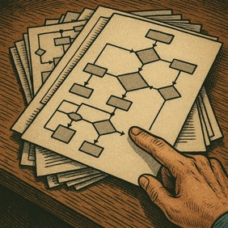

Règles
Valeurs
limitent
habilitent
naissent de la peur et du soupçon
naissent de la confiance
servent à restreindre le comportement
servent à inspirer le comportement
créent de la conformité
créent de la responsabilité

Slide 14
La vraie liberté
La vraie liberté n’est pas l’absence de règles,
mais la capacité de décider dans l’incertitude
Là où tout est prévisible, il n’y a plus de choix, donc plus de liberté
Décider sans garantie, c’est assumer la responsabilité du sens
L’innovation, comme le soin, naît dans cet espace fragile entre le connu et le possible

Slide 15


Dans un monde stable
Dans un monde
mouvant
Planification est une vertu
Modèle idéal pour executer
Pas pour inventer
Culture du contrôle
Environnements complexes, non-linéaires
Adaptation à l’imprévu
Incertitude un terrain d’exploration
Culture du sens
Mission prime sur les procédures

Slide 16

Valeurs et objectifs
Valeurs ne décrivent pas ce que l’institution fait, mais pourquoi elle le fait
Le « pourquoi » transforme l’organisation en communauté de sens, plutôt qu’en simple machine à produire

Slide 17



Moyens
Mission
Valeurs
définit
définit
réalise
réalise
Support, structure concrète (humains, finances, organisation, savoir)
Traduit les valeurs en action concrète et collective
Décrit la finalité de l’institution : à quoi elle sert, quelle contribution elle veut apporter au monde
Fondement éthique institution
Décrivent qui nous sommes et ce qui est important pour nous

Slide 18
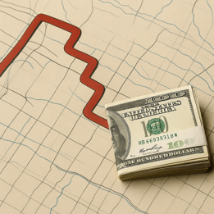

Moyens
Mission
Valeurs
définissent
définissent

Slide 19

Au-delà du profit
Innovation ne se définit pas par les bénéfices, mais par la contribution au monde
Orientation vers un but supérieur génère engagement émotionnel, bien plus durable que la recherche de rendement

Slide 20

La bureaucratie – la mort lente de l’innovation
Bureaucratie repose sur une idée implicite : le système se protège de l’erreur en multipliant les règles.
Fabrique de la conformité
Rend l’institution autotélique — elle existe pour elle-même, non pour servir la mission

Slide 21
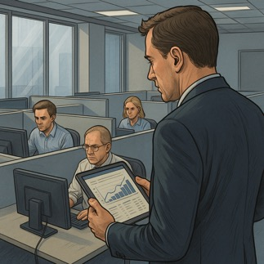

Direction par
le contrôle
Direction par
la force du sens
Logique salariale
Travailler pour l’institution
Ressources humaines
Performance
Logique institutionelle
Être l’institution
Porteurs du sens
Pertinence

Slide 22
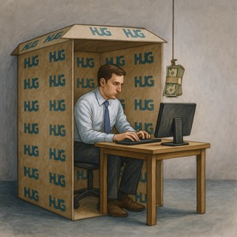
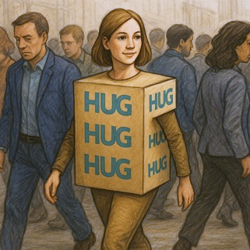
De la transaction à l’incarnation
Collaborateur un exécutant
Vend temps contre salaire
Institution perçue comme entité séparée, abstraite, qui emploie, gère et contrôle
Institution n’est pas ce pour quoi on travaille, mais ce que l’on fait vivre
Collaborateur devient le visage, la voix et la conscience
On ne “sert” pas l’institution, on la fait exister

Slide 23





Citoyenneté
Valeurs civiques
Participation
Engagement public
Valeurs de “capabilités” Autonomie réellement possible
Liberté effective de choix
Valeurs démocratiques
Égalité
Délibération
Valeurs sociales
Solidarité
Inclusion
Valeurs républicaines
Laïcité
Neutralité

Slide 24

Alors comment faire
Oser, risquer
Essayer ce qui n'a pas encore été essayé
Echouer
Connaitre les règles … et aller au-delà
Eviter la perfection
Changer

Slide 25


Thérapie
Capacité à faire croire en une possibilité avant qu’elle n’existe
Ne pas de rassurer, mais déséquilibrer créativement

Slide 26
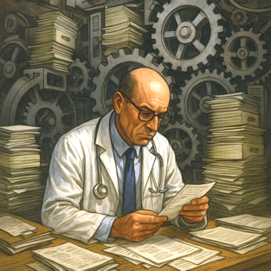

Changer la signification de l’échec
Culture bureaucratique
Culture de l’innovation
Echec est une faute, un déficit de conformité
Echec une preuve de vitalité et d’engagement
Signe qu’un système cherche, expérimente, apprend

Slide 27

Valoriser l’échec
L’échec comme moteur d’apprentissage
L’échec comme preuve d’ambition
Bienveillance envers l’erreur – (« fail fast, learn faster »)
Objectif n’est pas d’éviter les erreurs, mais de les commettre tôt, à faible coût et avec le maximum d’enseignements

Slide 28

L’échec n’est pas une sortie de route
C’est le chemin lui-même
Absence d’échec bien plus inquiétant que sa présence
Signifie absence d’audace, d’expérimentation ou de vision

Slide 29
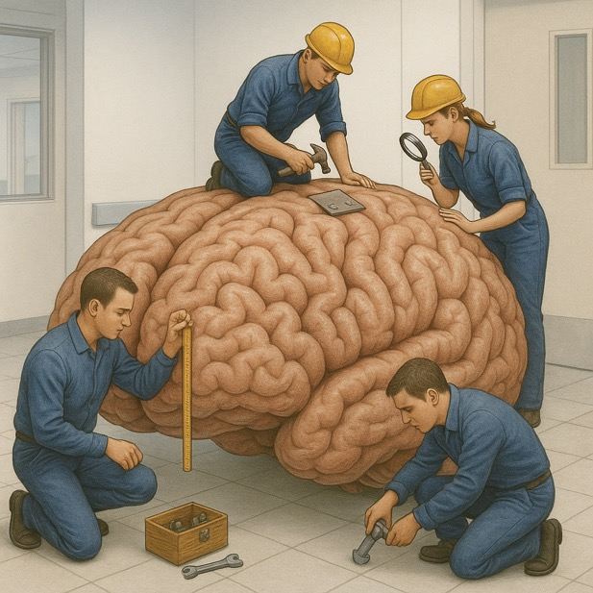
Pas de perfection svp
“Done is better than perfect.”
Innovation pas un événement unique, mais un processus itératif
Chaque version devient le tremplin de la suivante
La perfection est statique, l’itération, elle, est vivante
Peur de l’imperfection = mort de l’innovation
→ paralysie organisationnelle : réunions interminables, validations multiples, contrôle excessif
Dans l’innovation, la lenteur est plus risquée que l’erreur

Slide 30
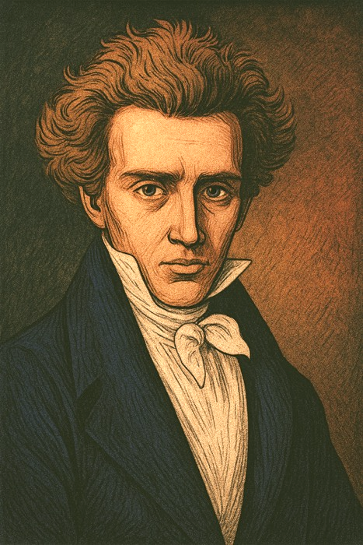
Celui qui ne risque rien risque le plus
Søren Kierkegaard
1813-1855

Slide 31

Peur du risque → compétence du risque
Le risque n’est pas un accident de l’innovation, il en est le moteur
Dans zone de risque se trouve zone d’apprentissage
Compétence du risque:
Comprendre, doser et utiliser le risque
Capacité à l’assumer consciemment, à en tirer des enseignements
Thérapeute: pas un éviteur de risque, mais un amplificateur de courage

Slide 32

Minimum Viable Product
Minimum Viable Pogramm
Au lieu d’attendre la perfection, on crée un MVP
Version fonctionnelle minimale
Evite les erreurs coûteuses
Retour immédiat des utilisateurs
Permet de mesurer pertinence réelle de l’idée
Mieux vaut échouer sur un prototype que sur un produit fini

Slide 33

If you obey all the rules,
you miss all the fun
Katharine Hepburn
1907-2003

Slide 34

La désobéissance créative comme source d’innovation
Véritable innovation commence par un acte de doute
Transgresser une règle ne signifie pas la mépriser mais en révéler la limite
Désobéissance créative est un acte de loyauté envers la finalité du système (sa valeur)
Les pionniers de la réduction des risques ont brisé les interdits pour sauver des vies
Elle suppose une éthique claire, une responsabilité assumée, et une mission partagée

Slide 35

La diversité comme moteur d’innovation
Equipes homogènes efficaces pour exécuter, mais limitées pour inventer
Equipes hétérogènes (âges, genres, origines, disciplines et formations) ouvrent les perspectives, déclenchent l’inattendu
Là où tout le monde pense pareil, personne ne pense vraiment
Diversité pas une question morale/politique : c’est une ressource cognitive

Slide 36










Maturation personnelle
dérive
régression
Maturation institutionelle
dérive
régression

Slide 37

Chaque succès porte en lui sa propre obsolescence
Si on ne disrupte pas son propre modèle, quelqu’un d’autre le fera à notre place
La disruption n’est possible que dans une culture de non-attachement :
à ses anciens succès
à ses habitudes
à ses ego institutionnels

Slide 38


Le succès futur du programme
Criminalisation
Medicalisation
Inclusion civique
Exclusion
Le non-patient
Accès à un service public
Le patient
Participation
Le citoyen-patient

